Slide 1
«Мы нашей памятью сильны!..»
МАДОУ: детский сад № 16 «Солнышко»
города Асино Томской области
Учитель-логопед:
Евсеева Людмила Николаевна

Slide 2
Мы нашей памятью сильны!..
Неумолимое время уносит нас все дальше от светлого, радостного, такого долгожданного дня Великой Победы.
Дорогой ценой досталась она нашему народу.
Все меньше остается живых участников и свидетелей
той Священной Войны.
И потому святой долг каждого, кто может поделиться своими воспоминаниями о тех грозных, суровых днях, сохранить их для потомков.
Пока я помню - я живу.
Р. Рождественский

Slide 3
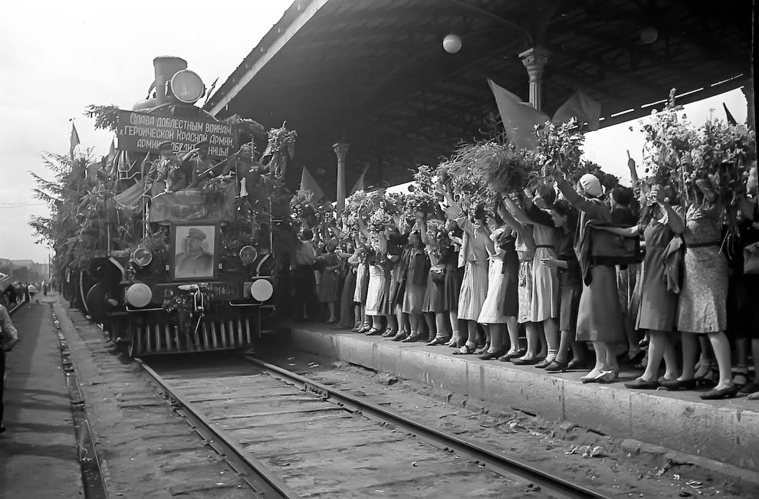
Великая Победа 1945г. надежда и слава России – 2020г.

Slide 4
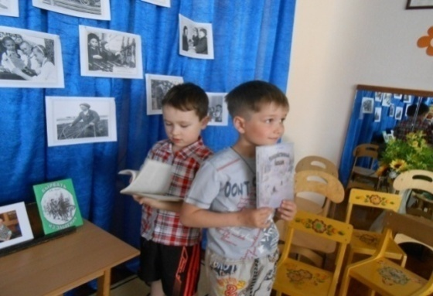
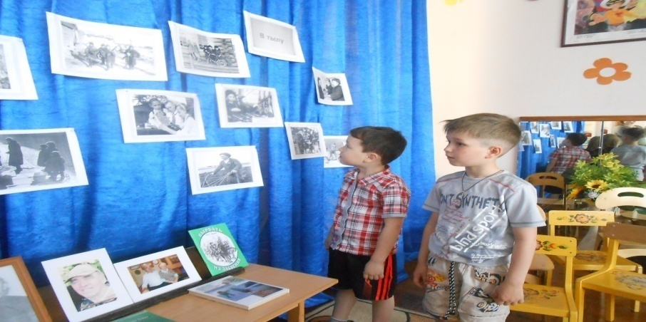
Самоотверженный подвиг нашего народа в освобождении Родины – пример новым поколениям

Slide 5
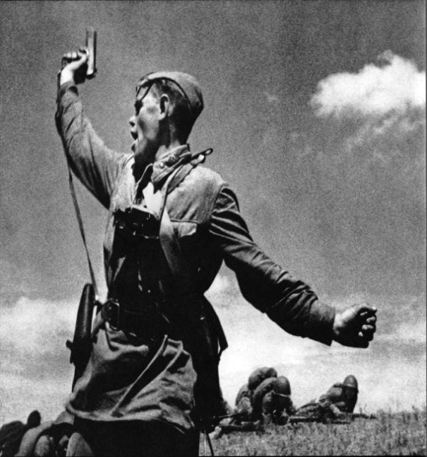
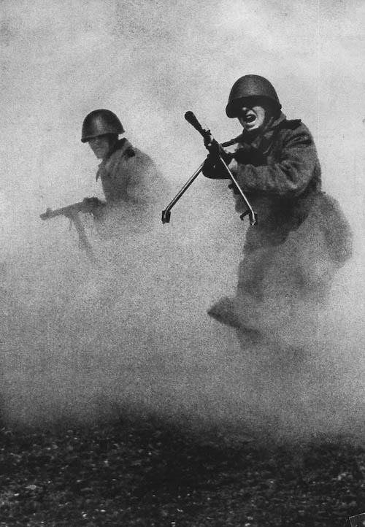
Великое это счастье - мир на земле!
Дорогой ценой достался он.
И потому вскоре после войны возникает мощное движение борцов за мир. Появляются чудесные песни, призывающие беречь мир как великое достояние.
Этот призыв актуален и сейчас. Чтобы не случилось
повторения того страшного кошмара,
надо напоминать о нем нашим детям, внукам.
Помни, как гремели орудий раскаты, Как в огне умирали солдаты В сорок первом, Сорок пятом - Шли солдаты за правду на бой… Помни, чтоб шумели весенние всходы, - Не забудь эти грозные годы!.. Не забудем Это, люди, Никогда!

Slide 6
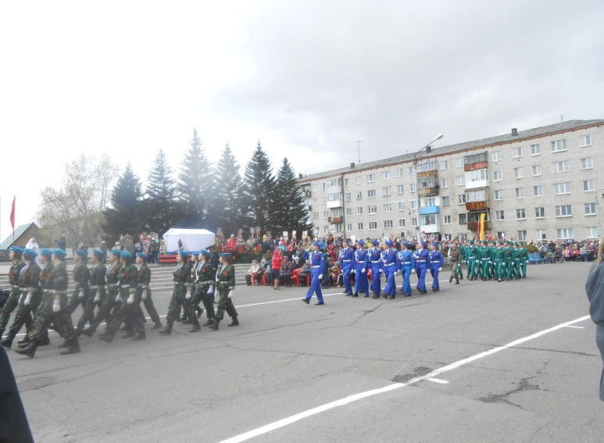
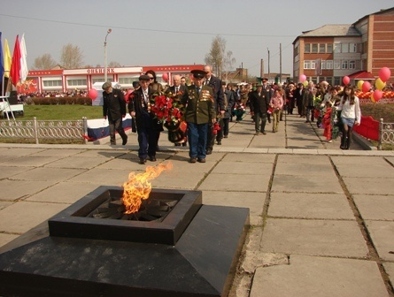
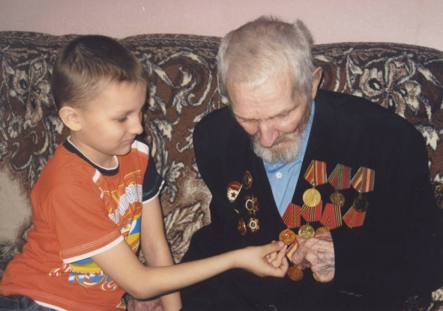
Никто не забыт и ничто не забыто…

Slide 7
Дети Великой Отечественной войны
Сейчас мало осталось в живых ветеранов Великой Отечественной войны. Но есть другое поколение, на которое война повлияла еще больше. Это поколение, которому война омрачила детство. Их так и называют – детьми войны.
Кто-то скажет: подумаешь, дети войны! Им ведь не приходилось воевать самим, стрелять из винтовок, сидеть в окопах и под огнем вытаскивать раненых с поле боя. Но жизнь детей войны была не менее трудной, чем у ветеранов.
Вместо детских песенок дети войны слышали разрывы бомб, вместо чистого неба видели самолеты-бомбардировщики. Они росли без красивой одежды и удобной обуви. Хорошо, если была хоть какая-то. У половины этих детей война отняла родителей, бабушек и дедушек, братиков и сестричек. Такое горе не сравнить ни с чем, ни с каким другими лишениями – ведь потеряны родные люди!

Slide 8
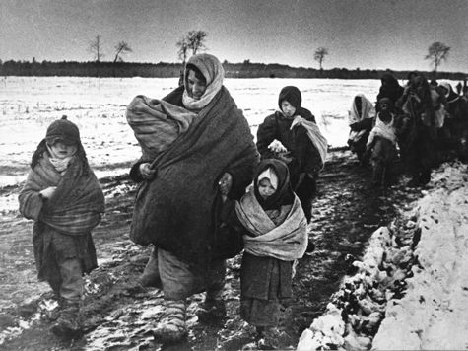
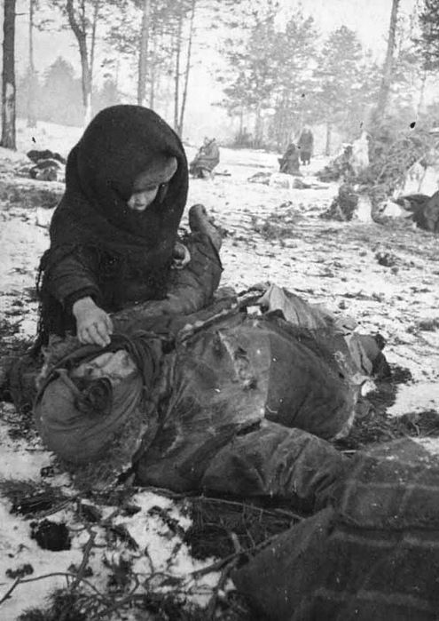
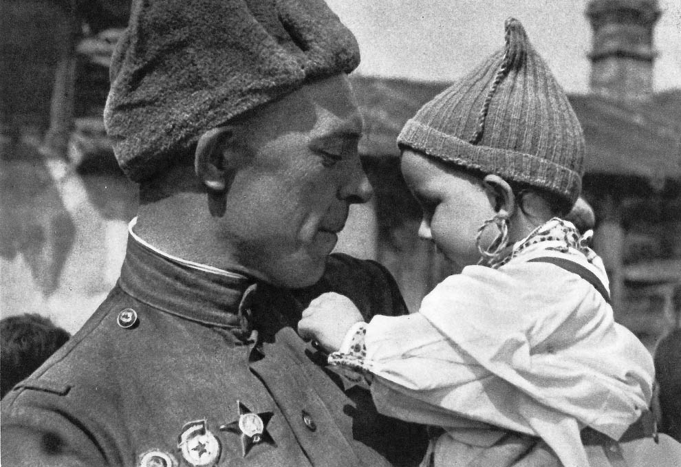
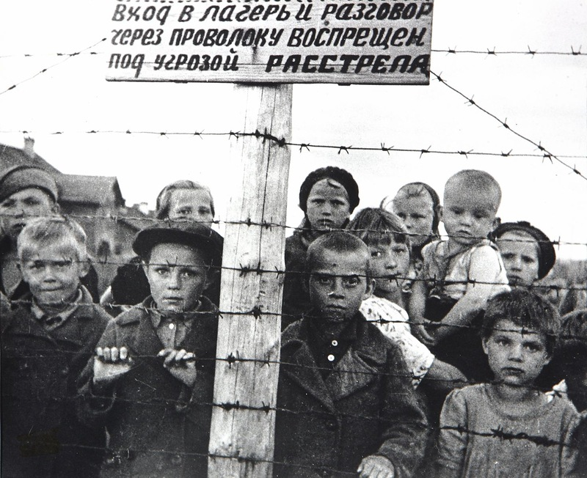
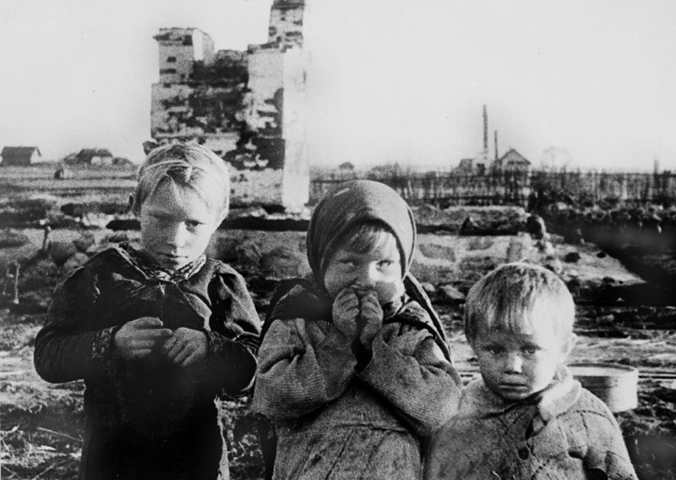
Дети войны на оккупированной фашистами территории

Slide 9
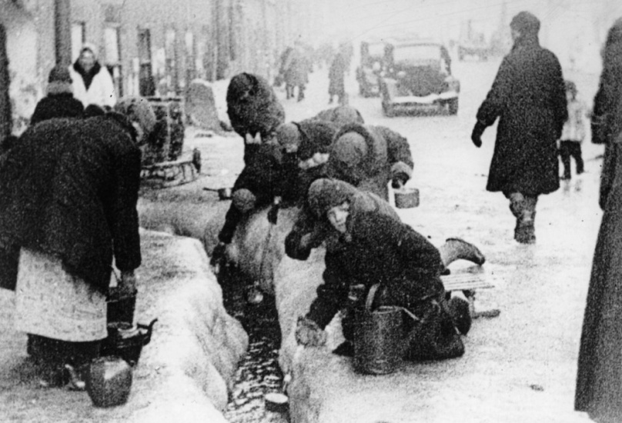
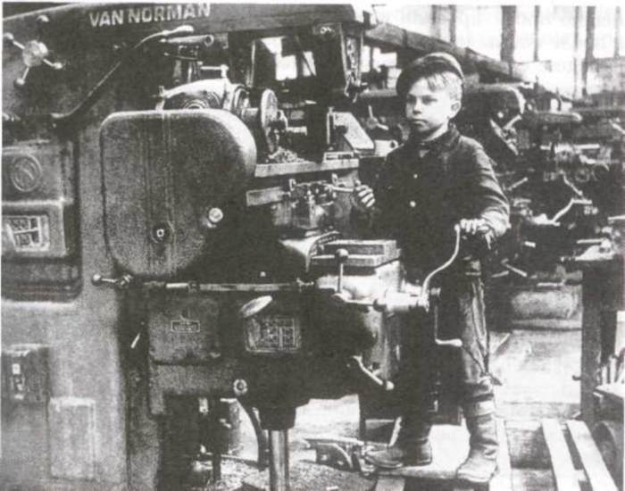
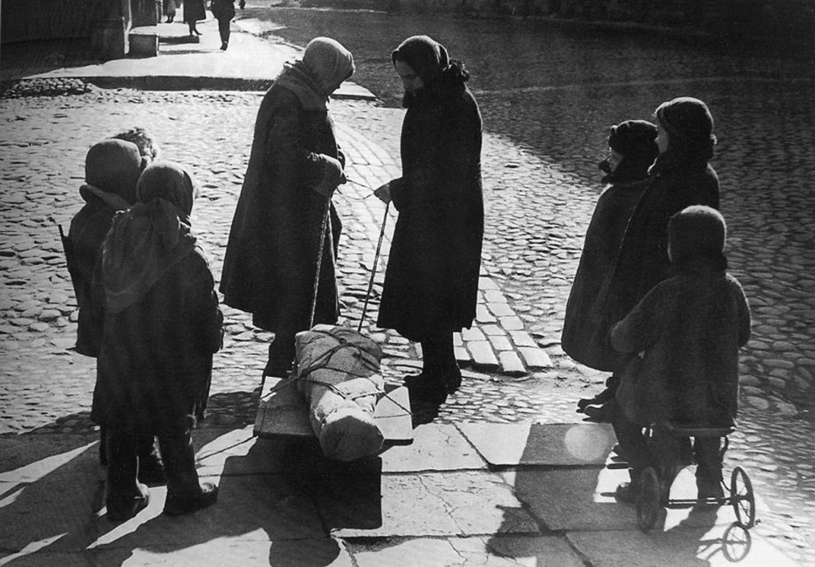
Дети в блокадном Ленинграде

Slide 10
Дети – труженики тыла
Детям войны рано пришлось становиться взрослыми. За ними некому было присматривать, некому было выполнять их капризы. Ведь их родители или воевали, или трудились с утра до вечера, чтобы страна могла победить в войне. Или родителей уже не было… Часто в 14-15 лет дети войны уже сами начинали работать, как взрослые: на заводах, в поле или в госпитале.
Сейчас дети войны уже стали бабушками и дедушками. Часто у них не самый лучший характер. Но надо уважать их и помнить, что их жизнь с самого начала складывалась очень трудно. Они справились с таким, что нам и не снилось.

Slide 11
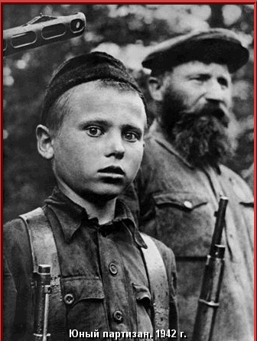
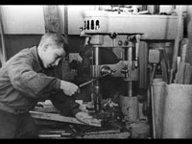
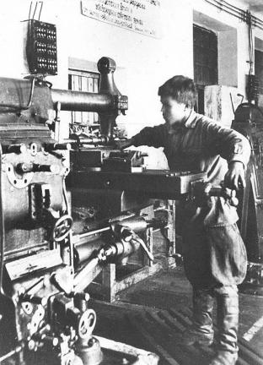
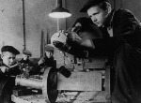
Победа добывалась на фронте, оружие ковалось в тылу

Slide 12
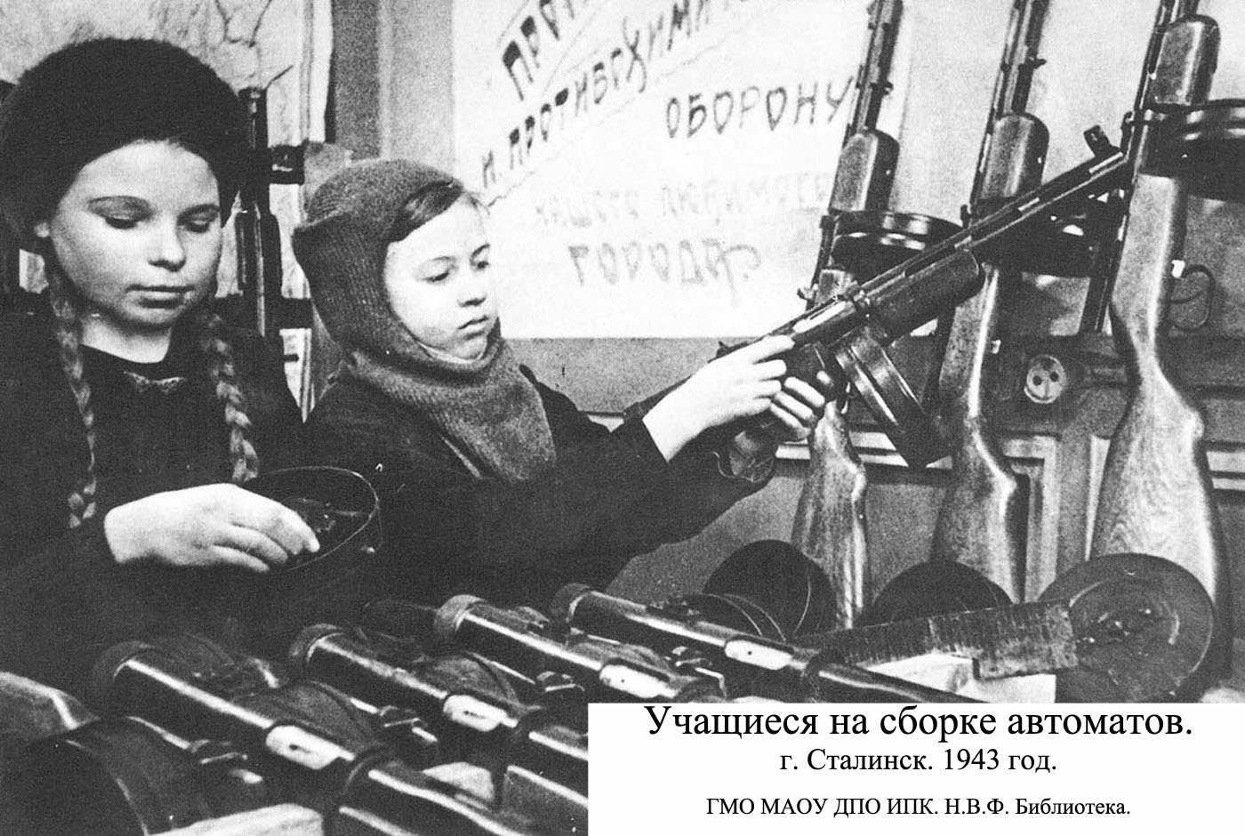
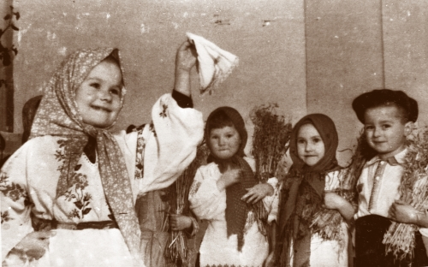
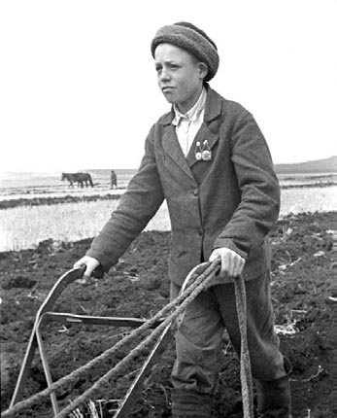
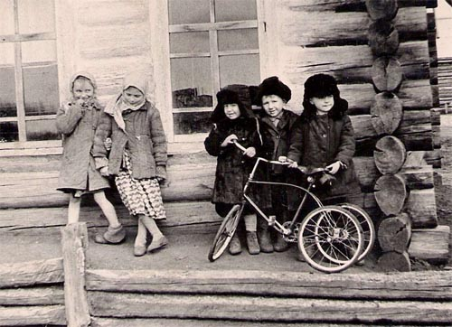
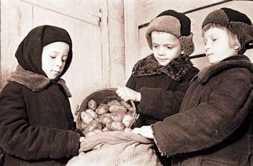
На их детство выпало военное лихолетье… Они работали наравне со взрослыми, приближая День Победы.

Slide 13
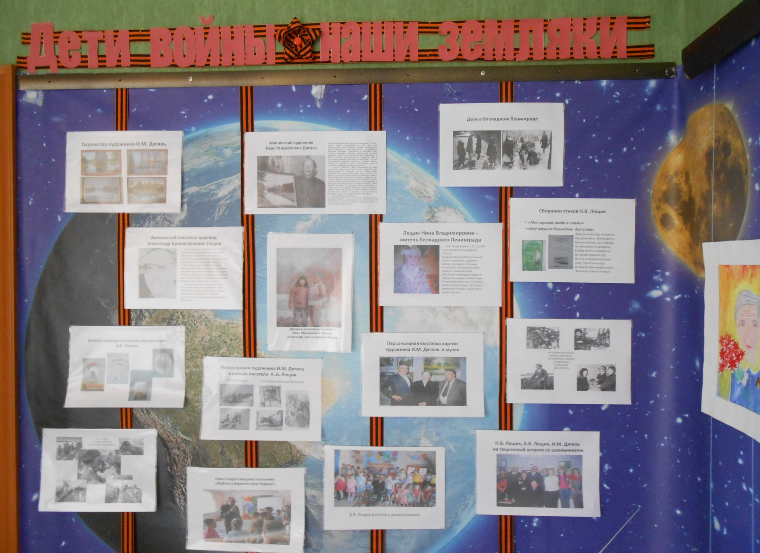

Slide 14
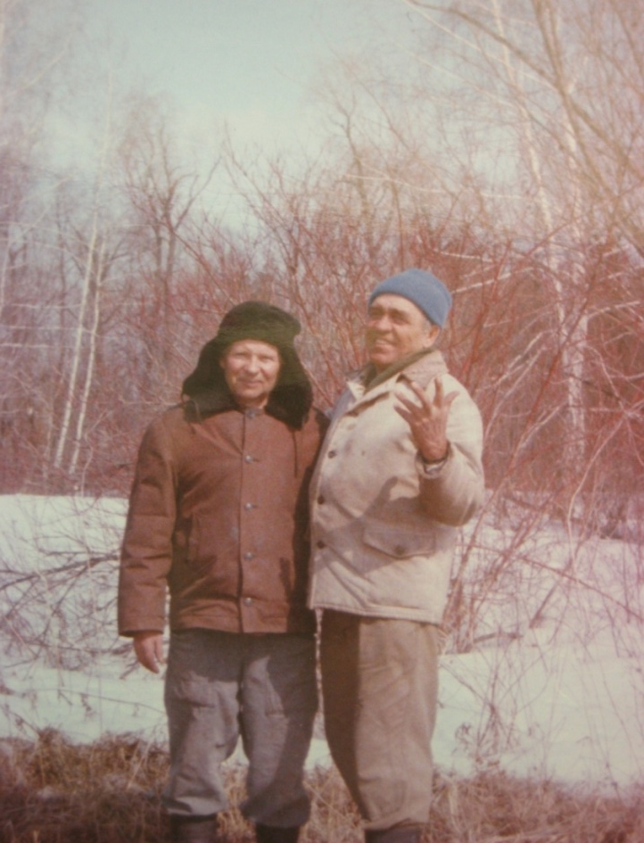
Иван Михайлович Дягиль - местный художник (слева) Александр Брониславович Лещик - писатель-краевед
Наши земляки

Slide 15
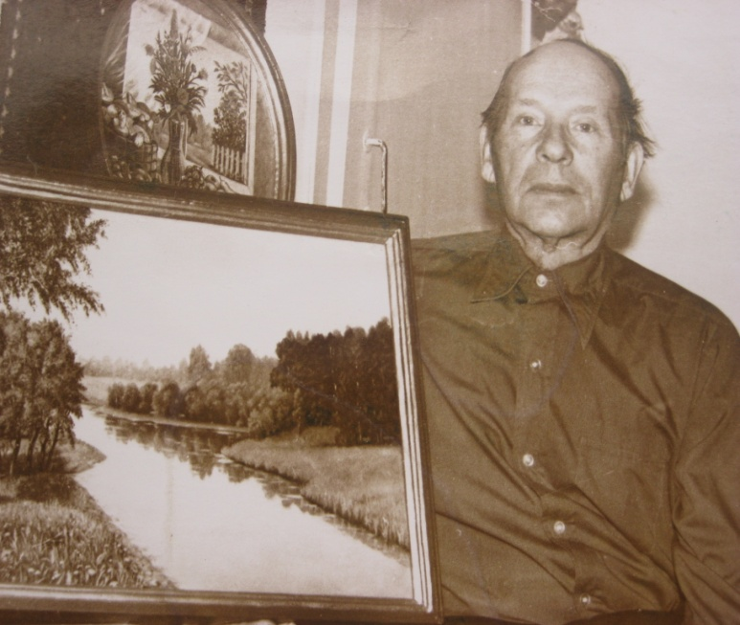
Асиновский художник Дягиль Иван Михайлович
Дягиль Иван Михайлович родился в Белоруссии. Его отец, Дягиль Михаил Казимирович, в 1937 году был репрессирован. Когда началась Великая Отечественная война, Ване было 10 лет. Немцы заняли их деревню с красивым названием – Добромысли и чувствовали себя полными хозяевами. Фашисты квартировали в доме маленького Янки (так по-белорусски звучит имя Ваня), а Ване с матерью пришлось жить в старенькой бане в постоянном ожидании расстрела за малейшее, не так истолкованное немцами действие. Старшие братья, Николай и Владимир, ушли в белорусские леса и сражались с немцами в партизанском отряде.
Будучи ребёнком, Иван Михайлович на себе испытал все ужасы войны: холод и голод, животный страх самосохранения и унижения. На его глазах немец застрелил его лучшего друга Лёньку, потому что тот был евреем. Эта картина смерти навсегда сохранилась в памяти впечатлительной детской души. Однажды, перед тем как оставить деревню, немцы согнали всех жителей в сарай, закрыли двери на засов, подпёрли их толстыми брёвнами и обложили сеном. В сарае был и маленький Ваня со своей матерью Пелагеей. По рассказам Ивана Михайловича в сарае стоял страшный рёв, некоторые падали в обморок, старухи и женщины молились, просили помощи у Бога. И Он услышал - немцы не подожгли сарай, они срочно отступили потому, что в деревню вошли партизаны.
Сибирь для будущего художника стала второй родиной. Лесные уголки, реки, озёра вдохновляли его браться за кисть и переносить всю эту красоту на холст. И.М. Дягиль - автор иллюстраций к книгам А.Б.Лещик.

Slide 16
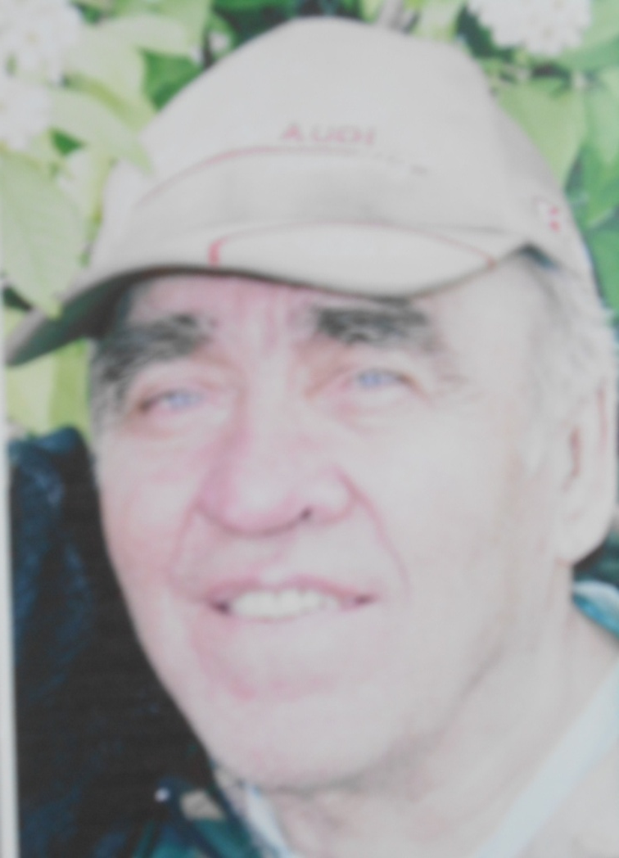
Асиновский писатель-краевед Александр Брониславович Лещик
Александр Лещик после окончания
военного училища в 1953 году несколько
лет служил в Белоруссии. Писатель
вспоминает о тяжёлом детстве в тылу, в
Сибири. «Мы работали наравне со
взрослыми: вручную косили, помогали
пахать, сеять, осенью убирали урожай,
Возили зимой дрова из леса. Вот так всю
войну! Как же нам было трудно…»
А.Лещик - автор книг о природе и
истории родного края: «Вырвать из
забвенья», «Тайны Согры; повесть
«Гостинцы для Ясека» и рассказ «Краска
цвета ультрамарин» (о военном детстве
своего друга И.М. Дягиль) .

Slide 17
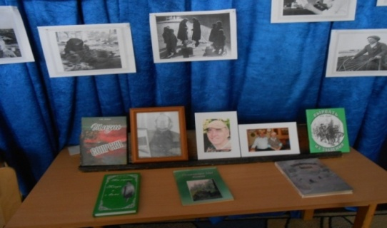
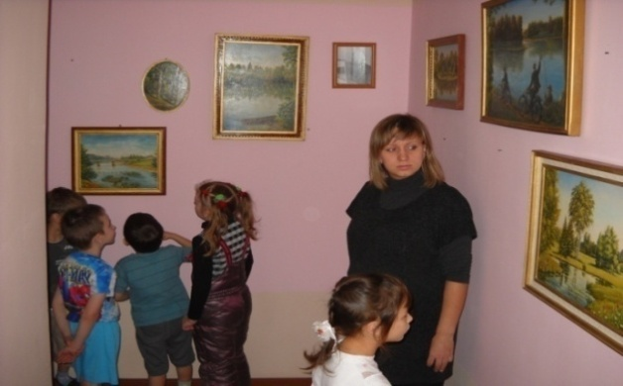
Творческие достижения наших земляков
Выставка книг писателя А.Б. Лещик Выставка картин художника И.М. Дягиль

Slide 18
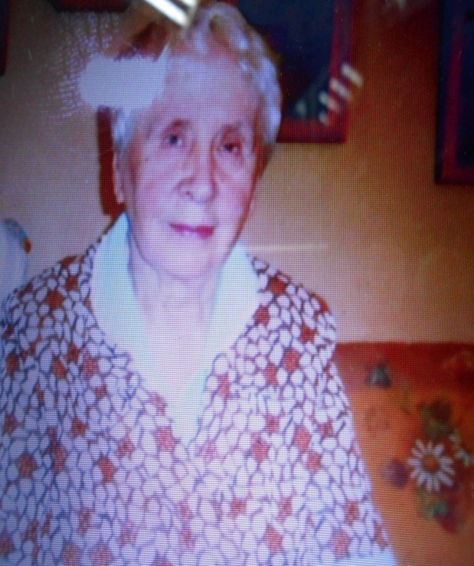
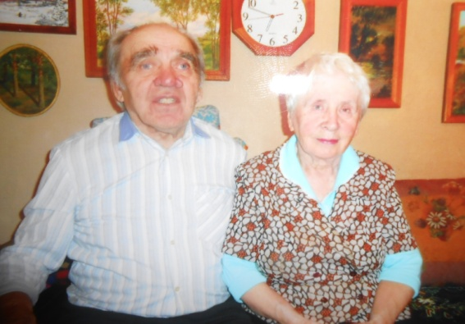
Житель блокадного Ленинграда Лещик Нина Владимировна
Н.В. Лещик родилась 12.12.1934г. в селе
Ижора Ленинградской области.
Во время Великой Отечественной войны
находилась с другими детьми в интернате по
улице Фонтанка 6. (В этом доме жила поэтесса
Анна Ахматова).
Н.В. Лещик награждена медалью «Житель
блокадного Ленинграда». В настоящее время
она на пенсии, живёт в городе Асино. С А.Б.Лещик
её объединяет у60 лет творческий и семейный
союз.
Н.В. Лещик – талантливый человек: увлекается
поэзией, живописью – её картины посвящены
сибирской природе.

Slide 19
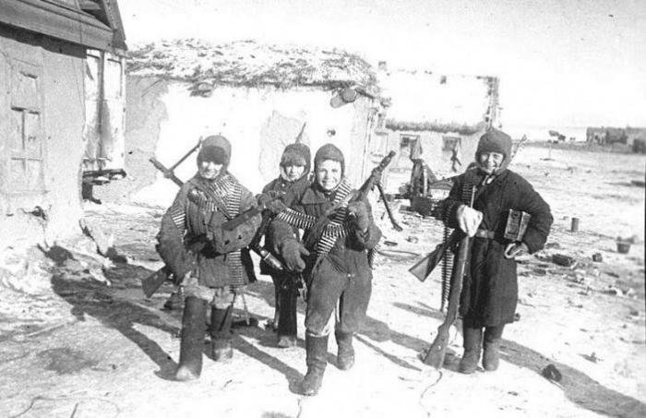
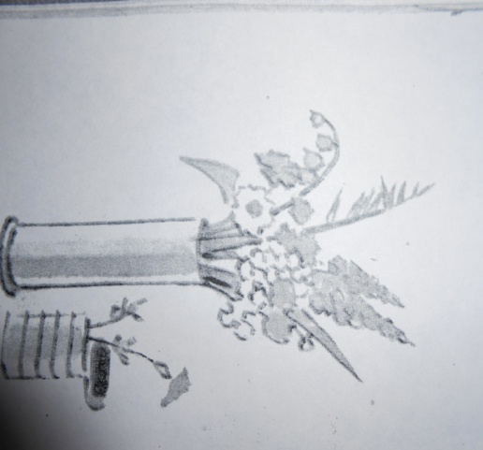
Детям войны посвящается
Следы войны
Мальчишки набивали гильзы мхом,
Из спичек сделав самодельный порох.
И, как землянку, покидали дом,
Чтоб притаиться тихо под забором.
Девчонками владела красота:
Начистив гильзы ярко, точно солнце,
Наполнив их водою из колодца,
Они цветы в них ставили всегда!
Галина Новицкая

Slide 20
«Яблоня»
Седая яблоня в саду
Меня, как бабушка,
Качала.
И яблоками угощала
У гитлеровцев на виду!
Потрескавшимися ветвями
Она мне гладила
Вихры.
И, не боясь
Лихой поры,
Землянку стерегла
Корнями.
Галина Новицкая

Slide 21
«Моё военное детство»
…Ведь больше года голодали…
Им мяса дали, масла дали…
Они ж, качаясь как в бреду,
За завтраком не доедали,
В обед опять не доедали,-
На завтра прятали еду.
Они не оставляли крошек, Тихи, глазасты и худы. И падали при каждом шаге, И, молча, плакали в тиши.
Майя Борисова

Slide 22
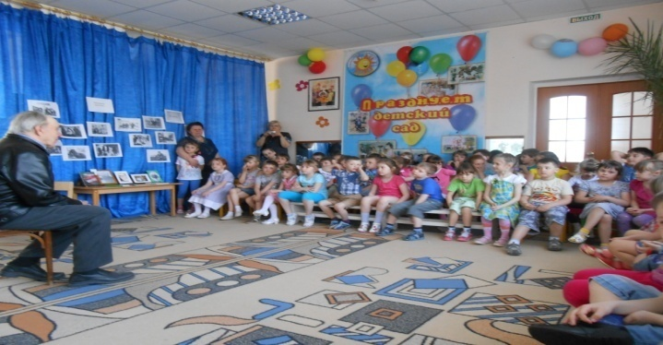
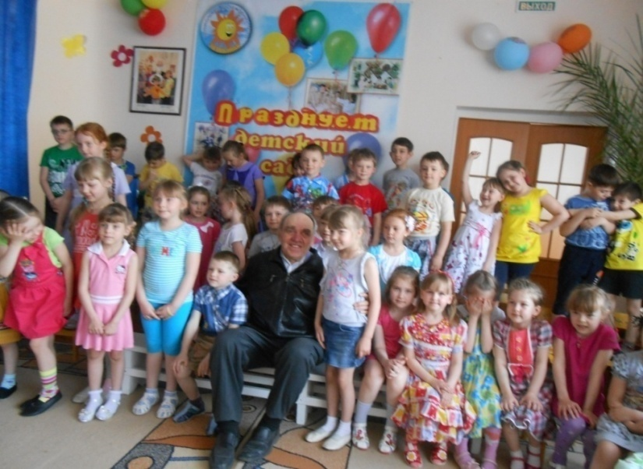
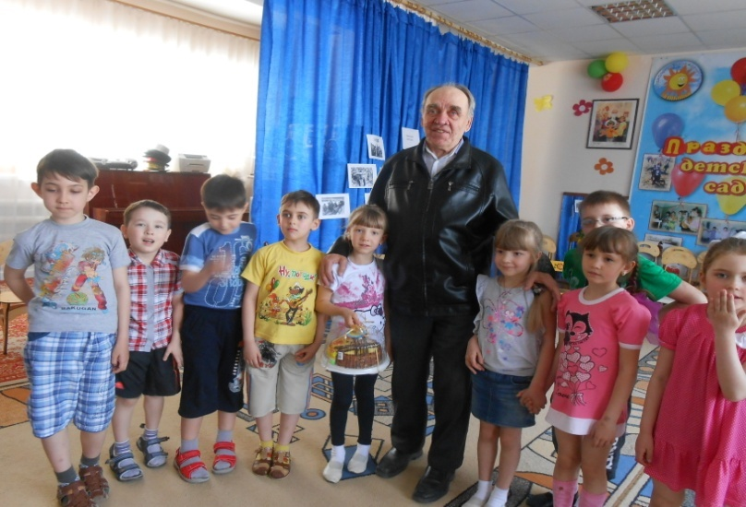
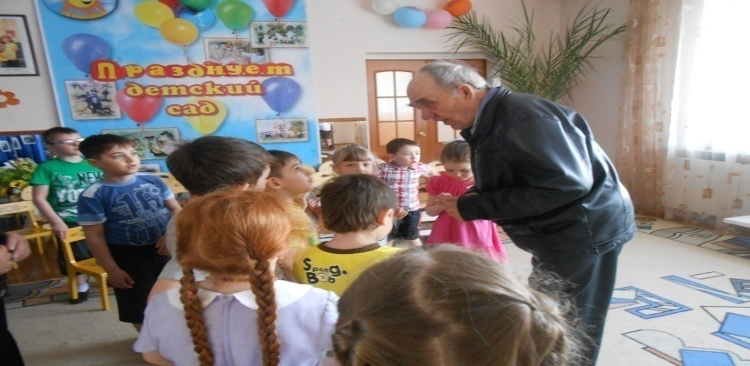
Писатель-краевед А.Б. Лещик в гостях у дошкольников

Slide 23
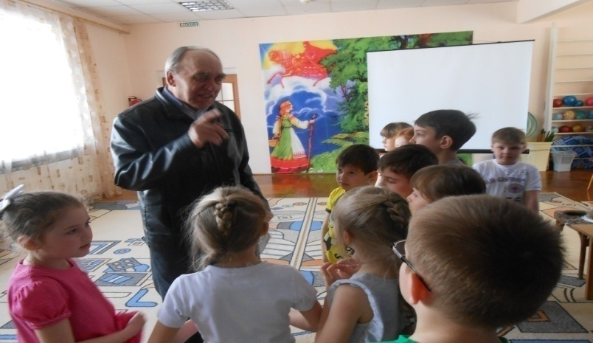
«Любите и берегите Родину!»
Время неумолимо бежит вперёд. Кто же сегодня может нам рассказать о том, какой она была, та война? Нет в живых многих участников войны, но живут среди нас те, кто родом из военного детства, пожилые, с виду ничем неприметные люди, при близком знакомстве с которыми узнаёшь, что это герои. Война осталась в их воспоминаниях с самой горькой стороны: жили плохо, голодно, много работали, помогали приблизить День Победы.
Они, дети войны, и сегодня продолжают прославлять родной край своими трудовыми и творческими достижениями, щедро делятся своей любовью к Родине с подрастающим поколением.
А новому поколению, не знавшему войны, надо по крупицам собирать, хранить достоверные факты, события, наследовать созданное культурное богатство нашими соотечественниками.

Slide 24
Работу выполнила: Учитель-логопед Евсеева Людмила Николаевна Муниципальное автономное дошкольное образовательное учреждение: детский сад комбинированного вида № 16 «Солнышко» города Асино Томской области (МАДОУ: детский сад № 16 «Солнышко» г. Асино Томской области) 636840, Томская область, г. Асино, ул. им. В.В. Липатова, 25а e-mail ОУ: sad16@sibmail.com телефон: 89138284450

